Slide 1
Муниципальное бюджетное дошкольное образовательное учреждение «Детский сад «Аленушка»
Кабинет инструктора физической культуры
для детей младшего, среднего и старшего дошкольного возраста.
Инструктор ФИЗО: Конева Марина Николаевна

Slide 2
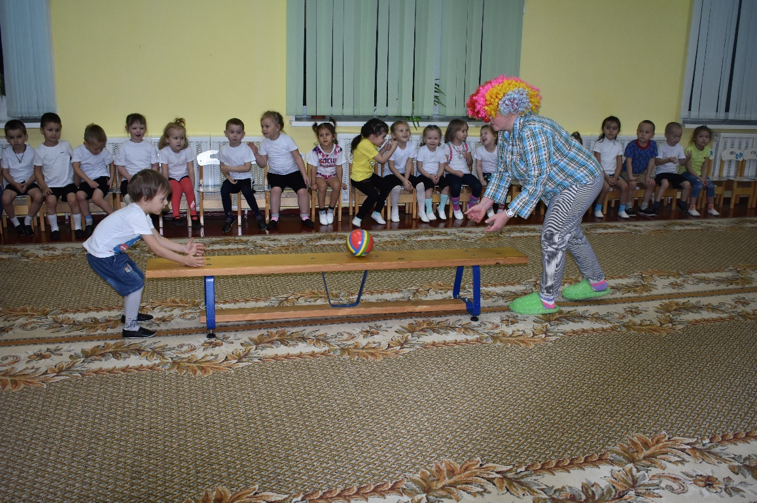
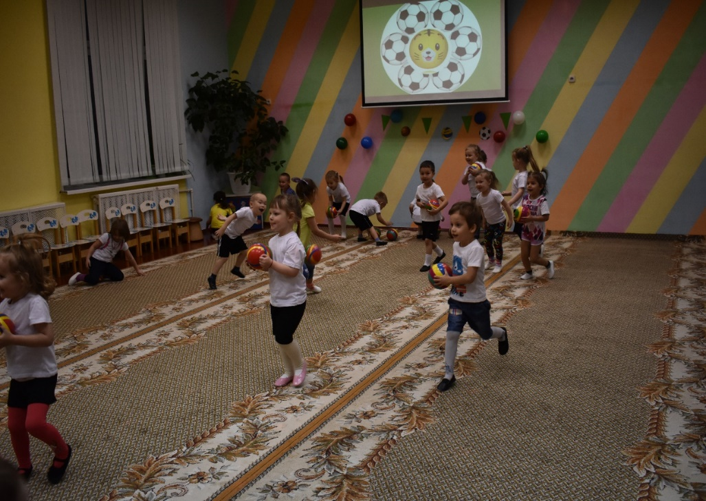
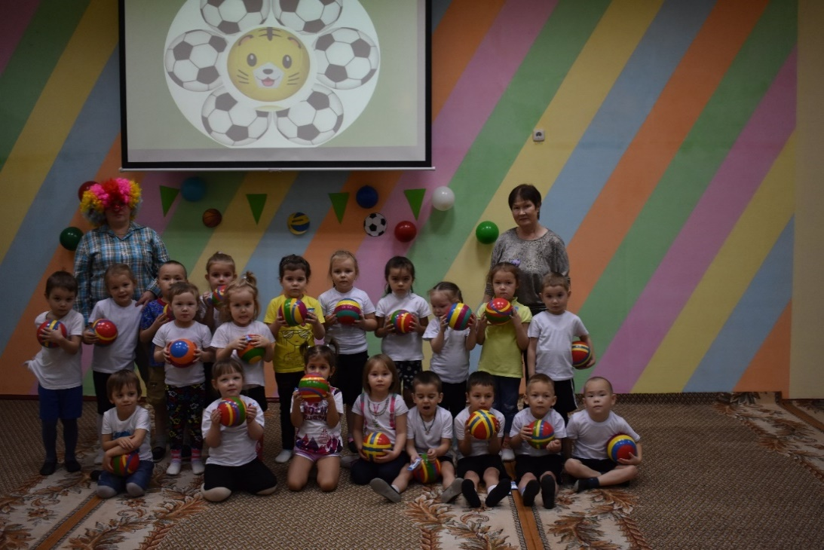
Игры с мячом были известны и любимы во все времена. В детских играх мяч по популярности занимает первое место. Он притягивает и манит детей всех возрастов, стимулирует фантазию и двигательное воображение. ( для занятий и подвижных игр имеются мячи диаметром 10см, 15 см, 20 см.)

Slide 3
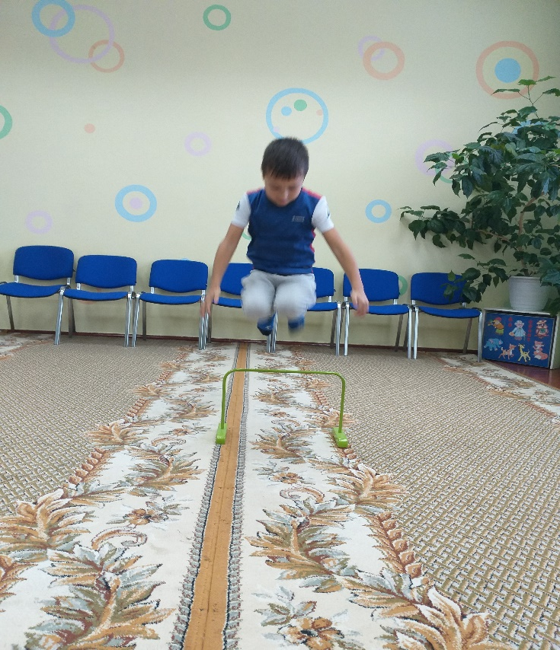
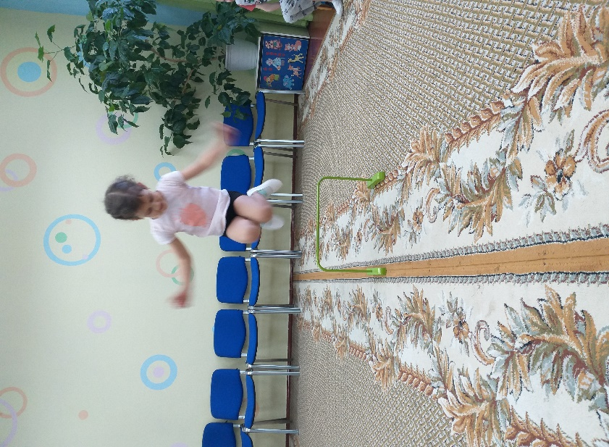
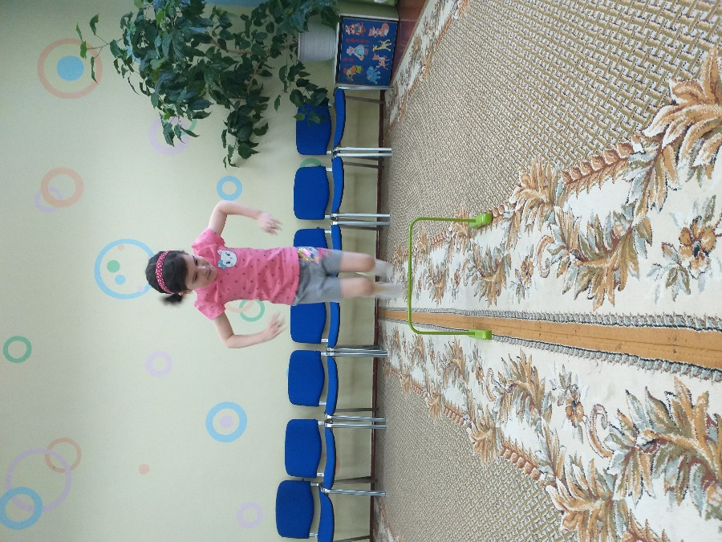
Упражнения в прыжках положительно влияют на организм ребенка: укрепляют мышцы и связки нижних конечностей, совершенствуют координации движений, развивают ловкость и смелость. (для прыжков имеются воротца, скакалки, линейка для прыжков, лестница скорости и координации

Slide 4
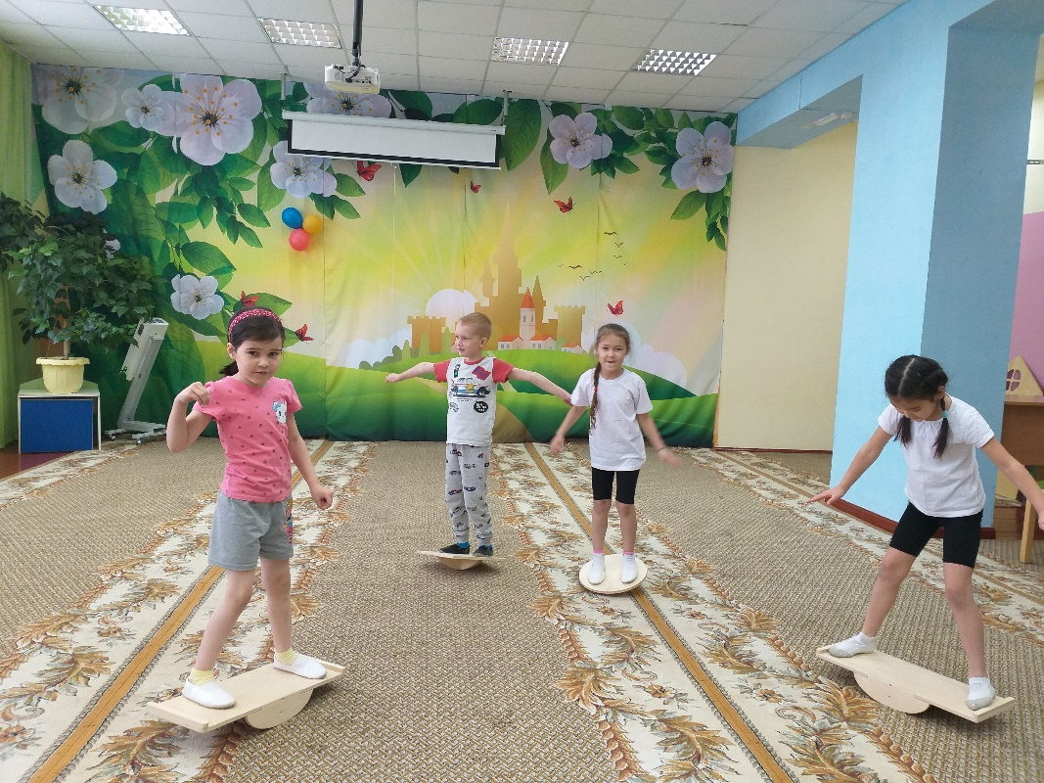
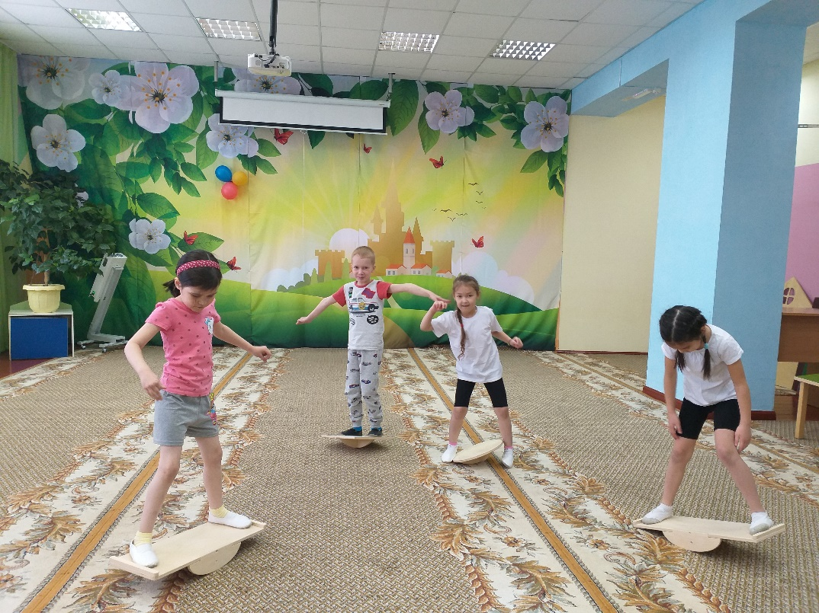
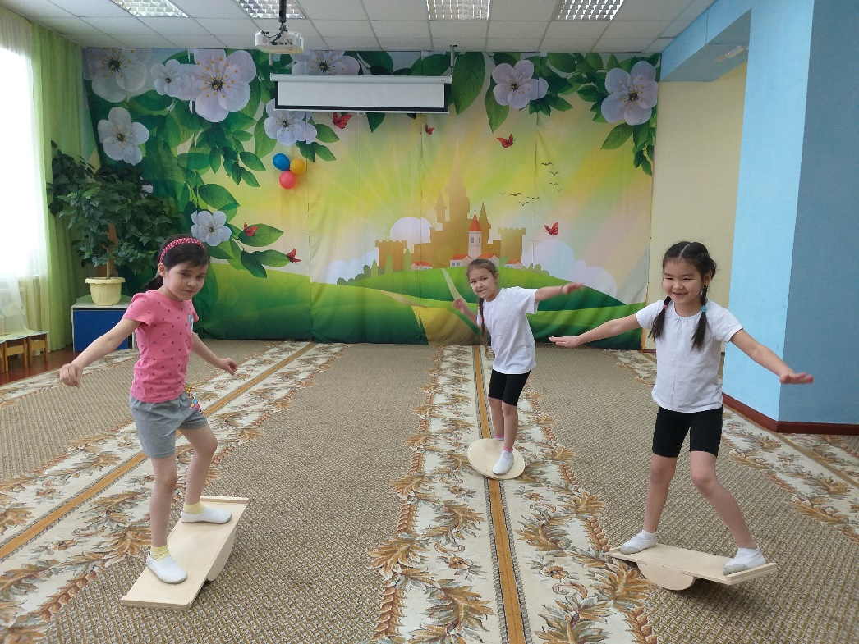
Развитию ловкости и равновесия способствуют такие приспособления, как балансиры. Занятия на балансире воздействуют на мозжечок, который отвечает за эмоциональную и умственную составляющие, координацию движений, память, речь и равновесие.

Slide 5
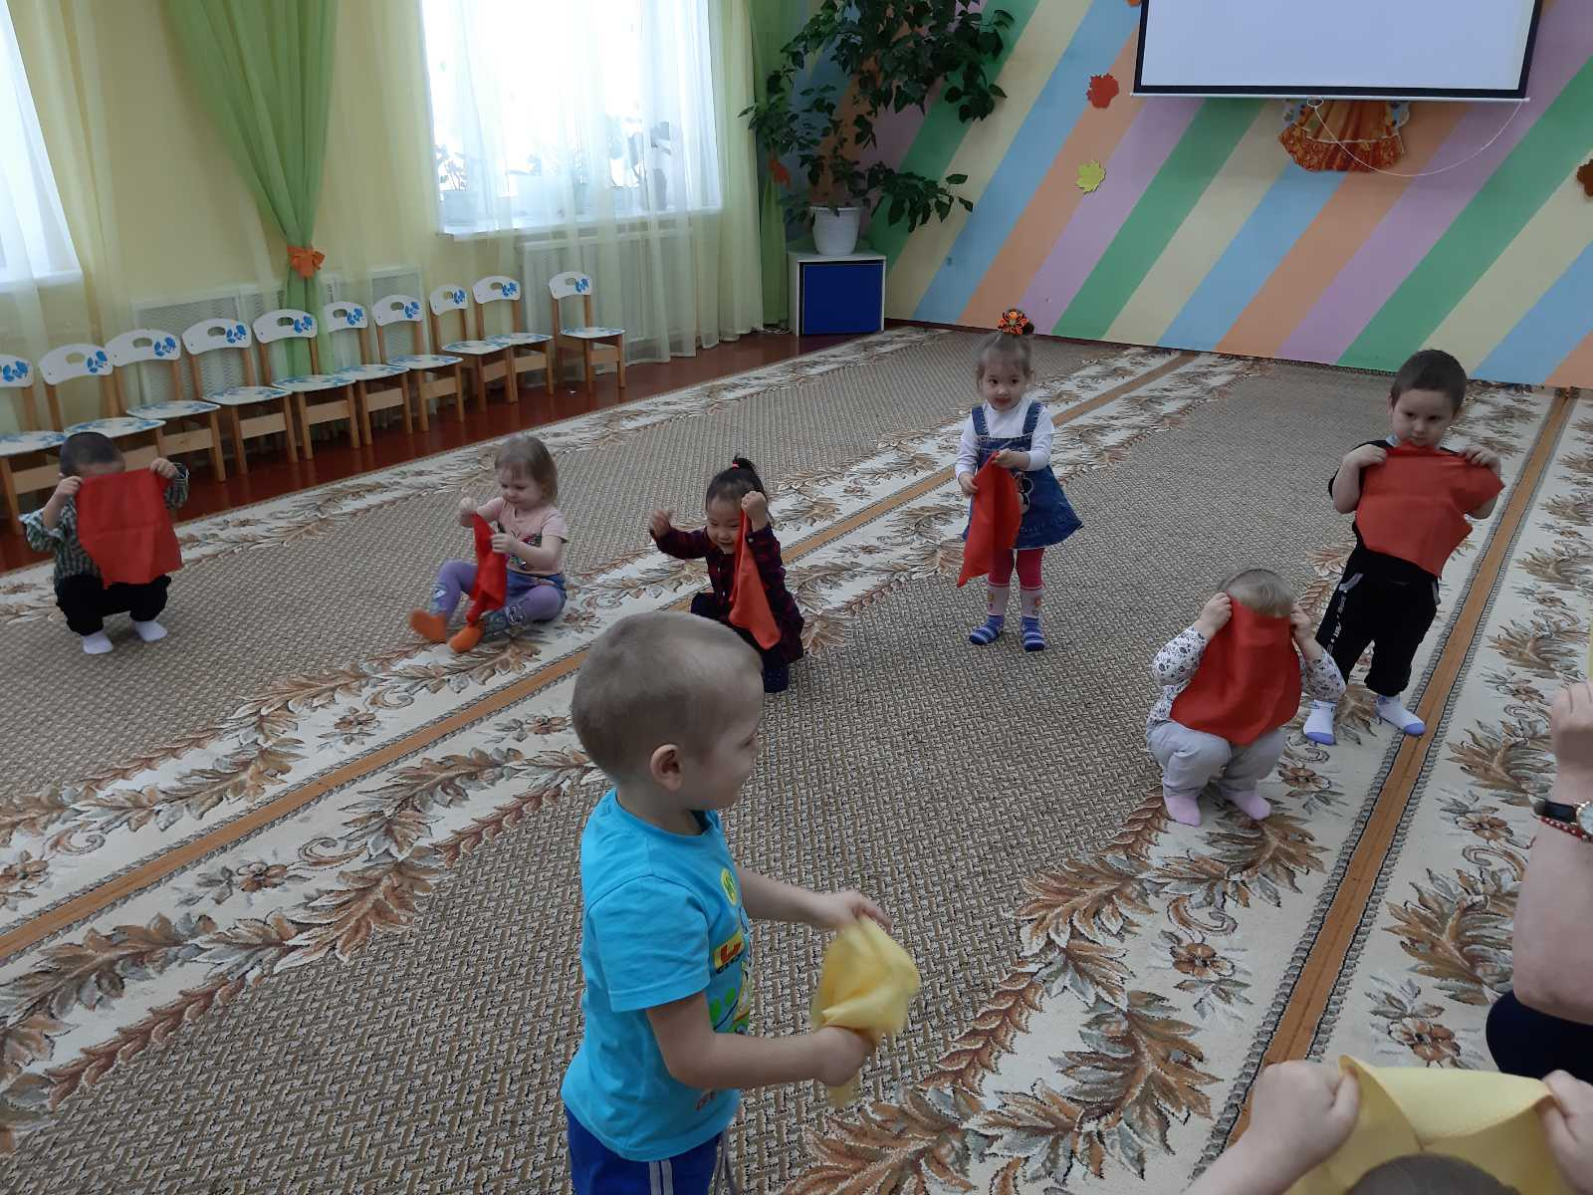
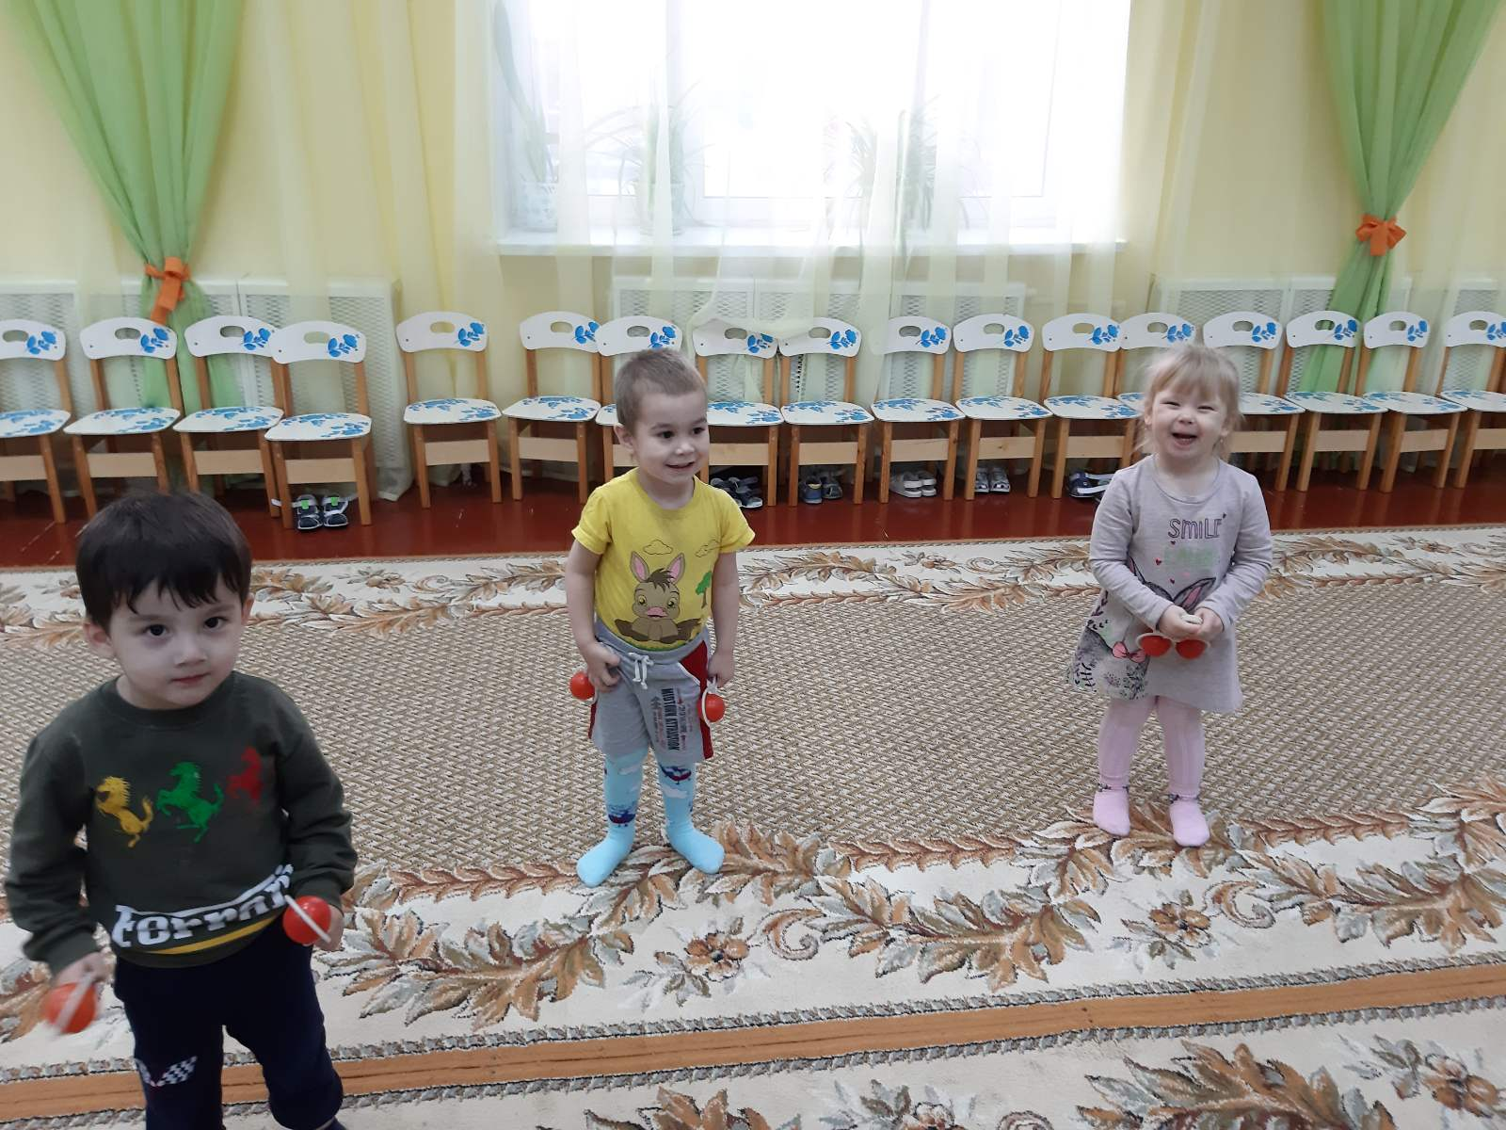
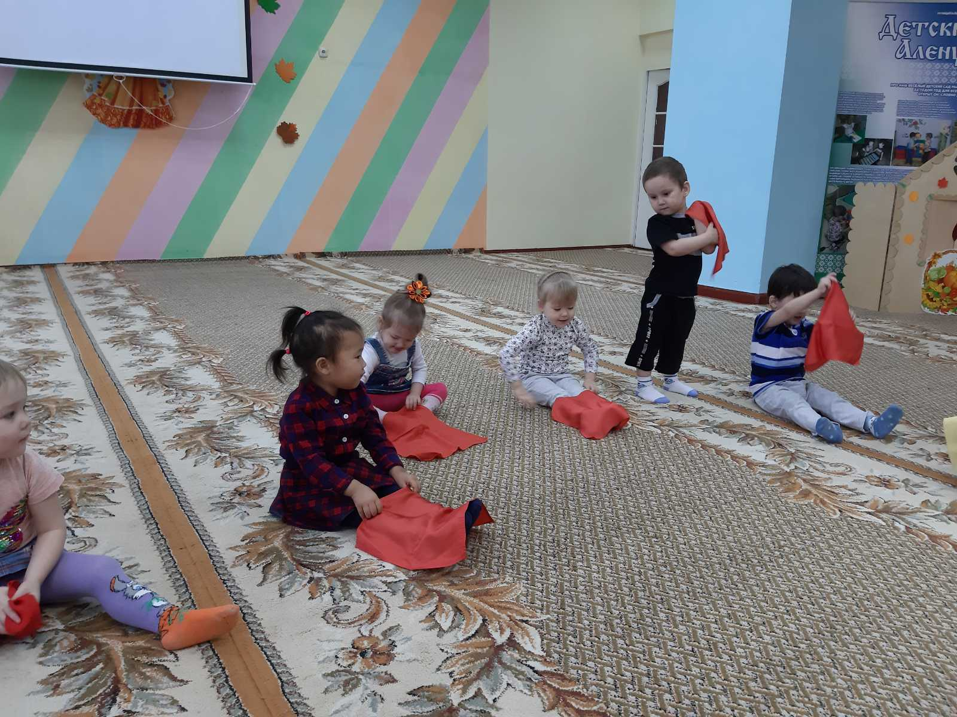
Состояние здорового ребенка относится к ведущим факторам, определяющим его способность успешно справляться со всеми требованиями, предъявляемыми к нему, условиями жизни и воспитания в детском саду. (для занятий ОРУ в зале также имеются погремушки, платочки, кегли, флажки, мячи, степ-платформы)

Slide 6
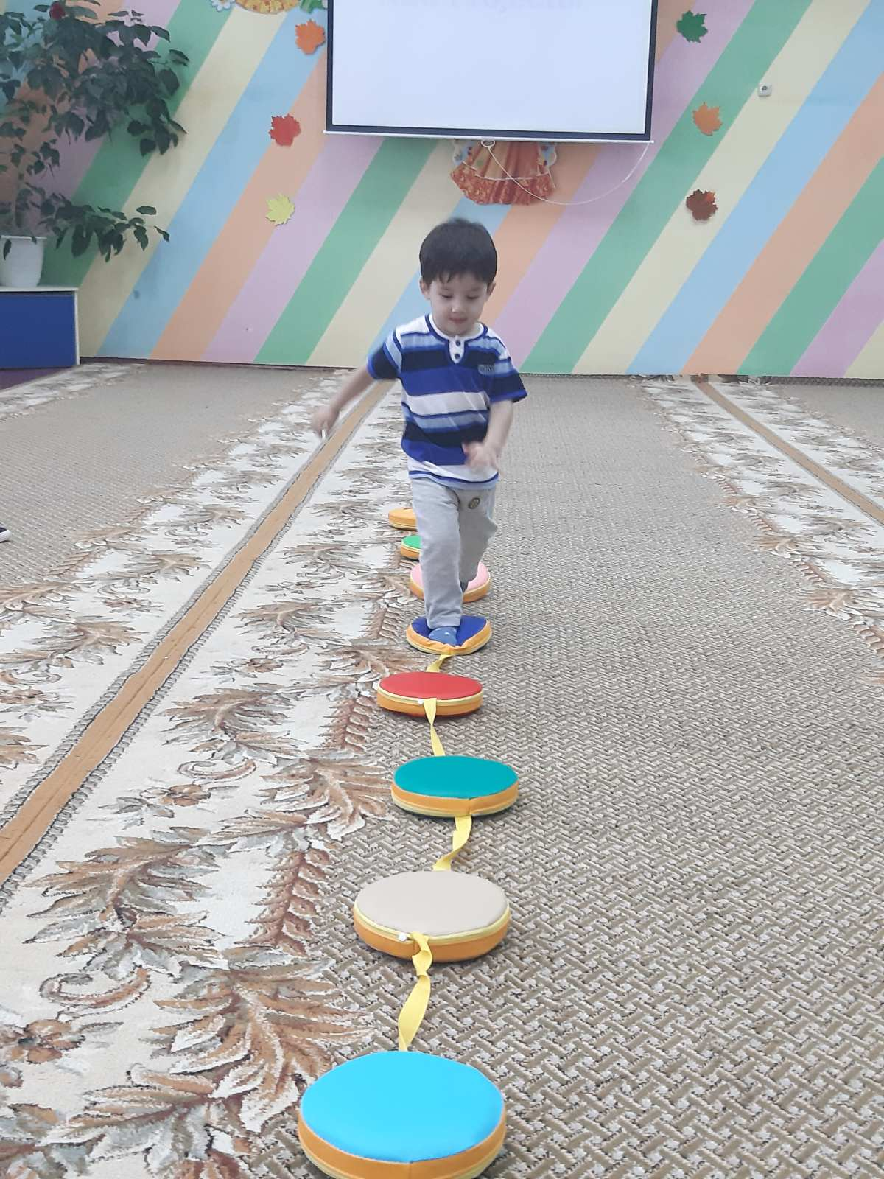
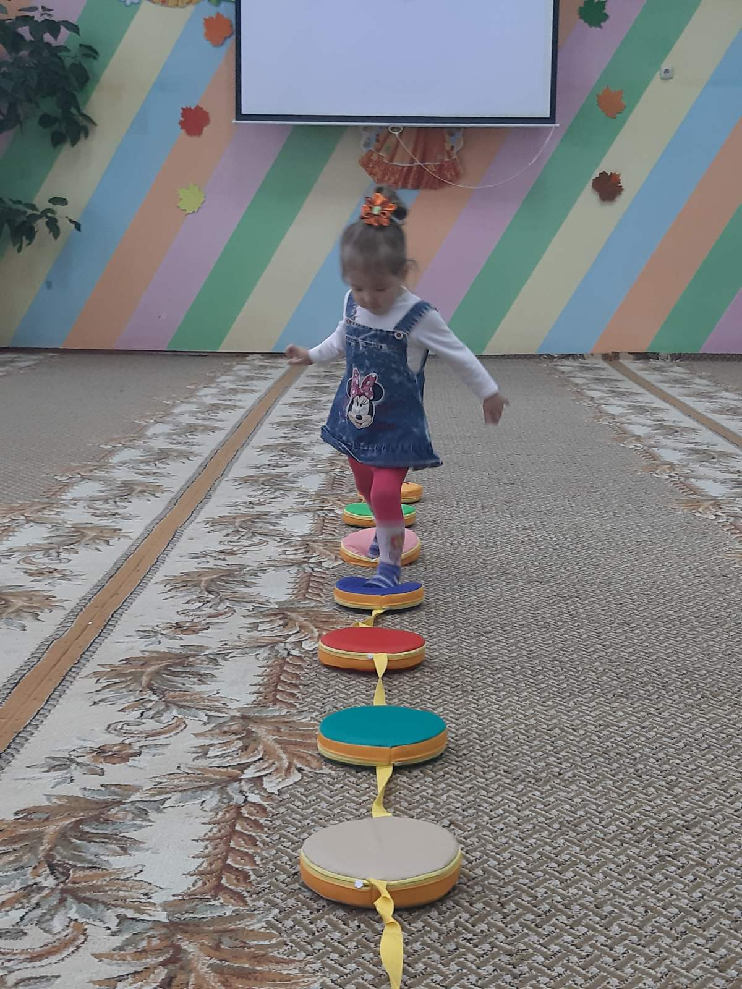
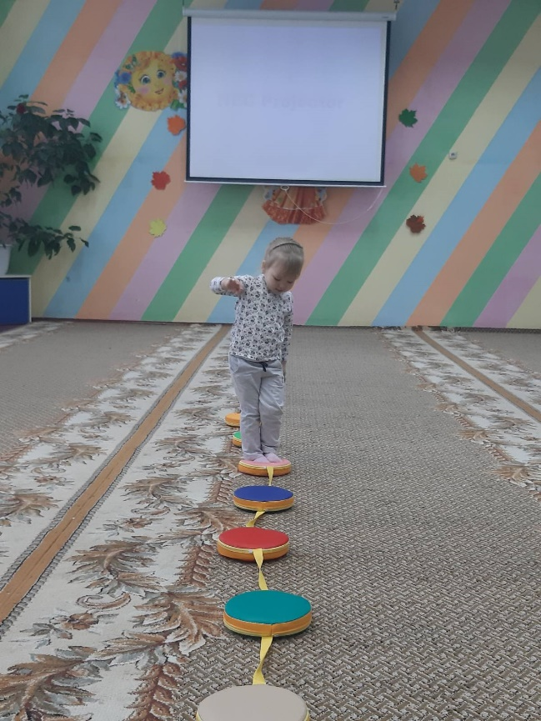
Развитие ходьбы и равновесия. Координация позволяет согласованно производить каждое движение, соединяя отдельные части движений в цельное двигательное действие. (для ходьбы и равновесия, имеются: скамейки, мягкий инвентарь-кочки, бревно.)

Slide 7
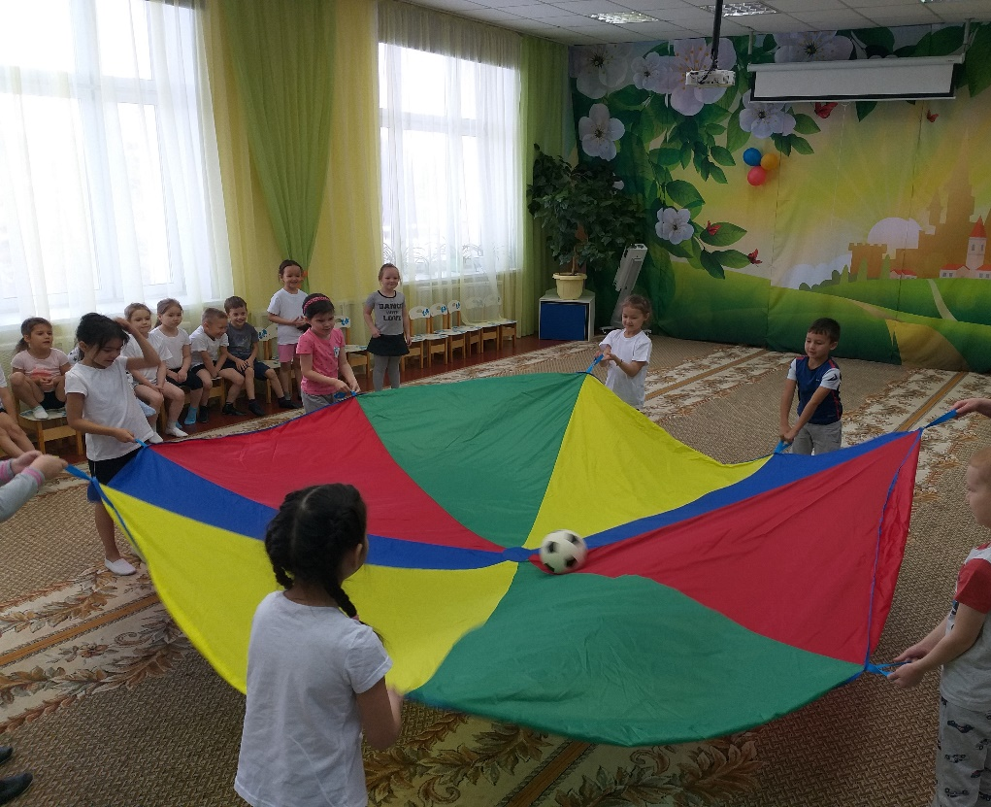
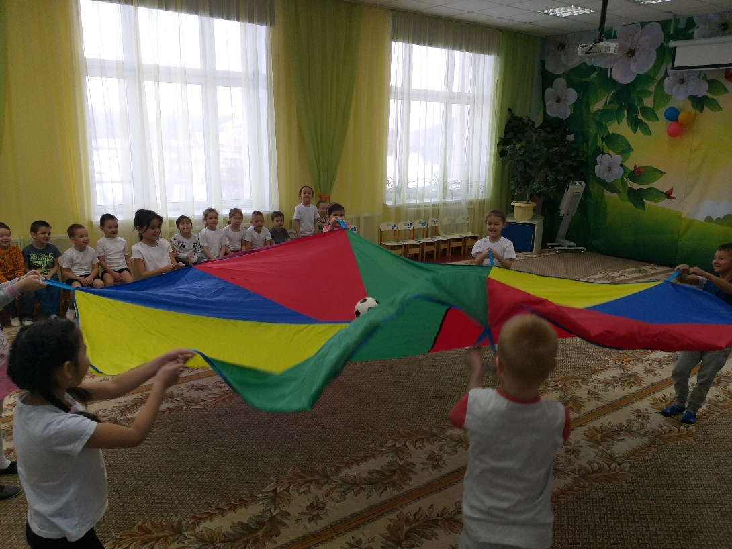
Детский игровой парашют- это пособие, с помощью которого можно разнообразить всевозможные занятия с детьми. Все игры направлены на развитие коммуникативных навыков. Дети учатся взаимодействовать друг с другом.

Slide 8
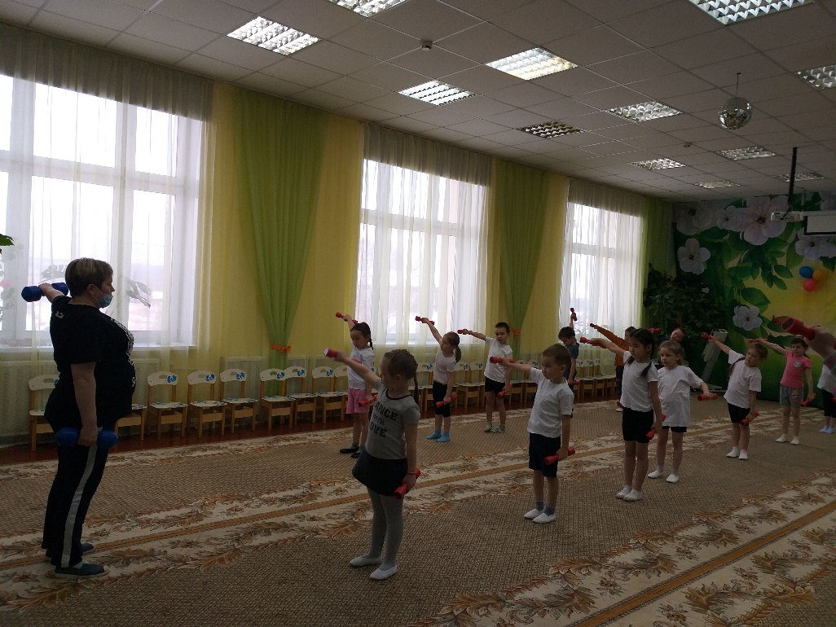
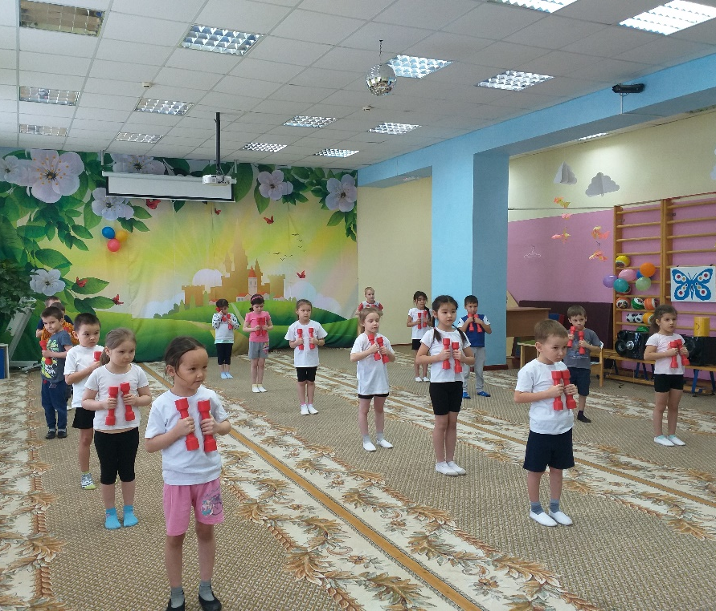
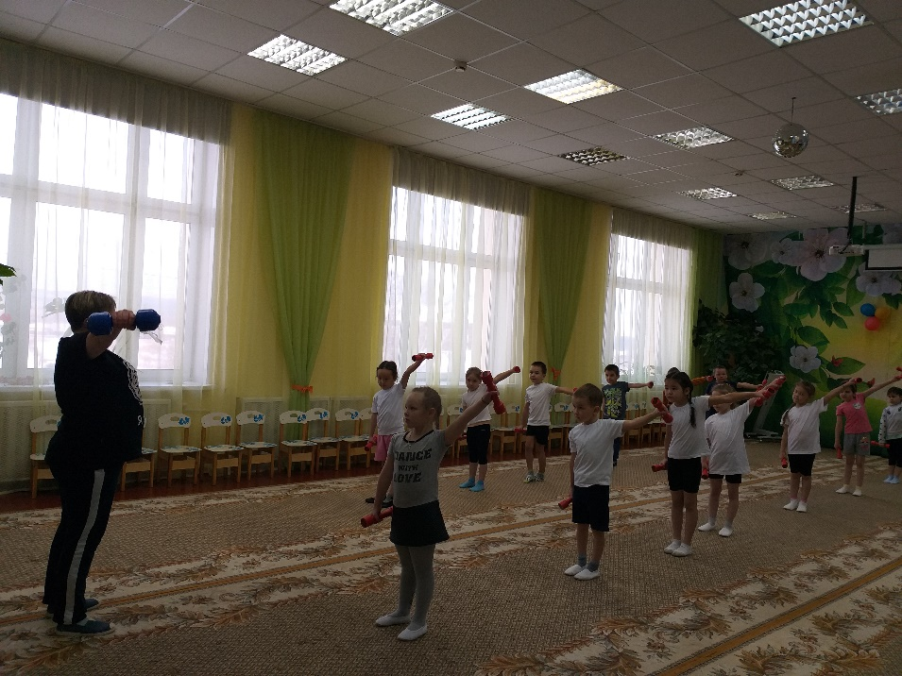
Упражнения с гантелями отлично укрепляют опорно-двигательный аппарат ребенка, способствует контролю веса, развивают у детей выносливость.

Slide 9
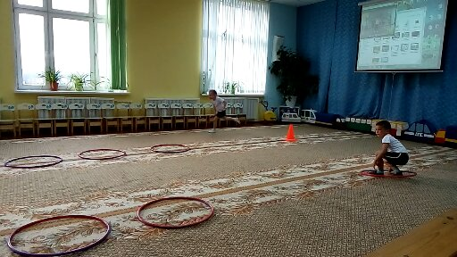
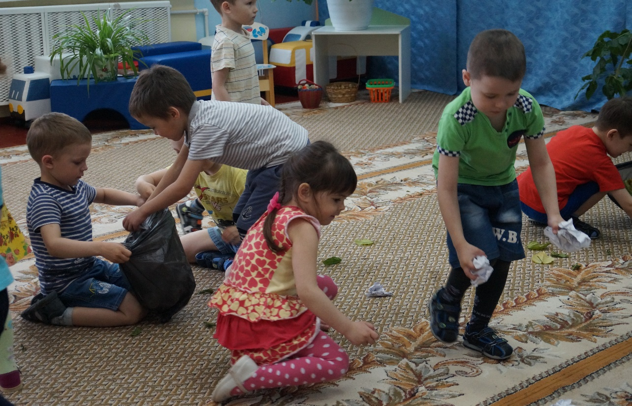
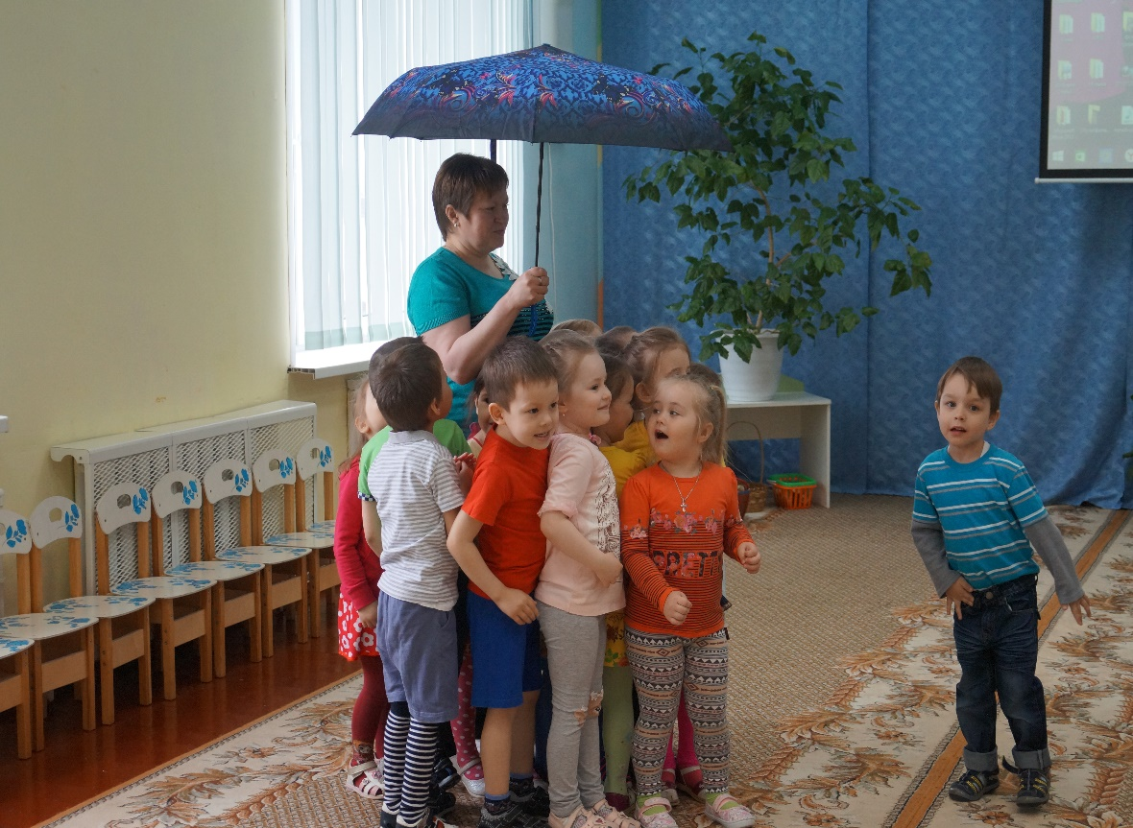
Подвижная и спортивная игры- незаменимое средство пополнения ребенком знаний и представлений об окружающем мире, развития мышления, смекалки, ловкости, сноровки, ценных морально- волевых качеств. (для подвижных и спортивных игр, в зале имеются: обручи, ориентиры, корзинки, фрукты, флажки, мешочки с песком)

